Slide 1
новороссийская таможня новороссийский юго-восточный таможенный пост ДОКЛАД Совершение таможенных операций и проведение таможенного контроля в отношении транспортных средств, грузов (товаров), перемещаемых через таможенную границу Евразийского экономического союза на судах типа «Ро-Ро» на участке ООО «Контейнерный терминал «НУТЭП»» и использование удаленной площадки СВХ «Рускон-2» в качестве иного места прибытия/убытия товаров.

Slide 2
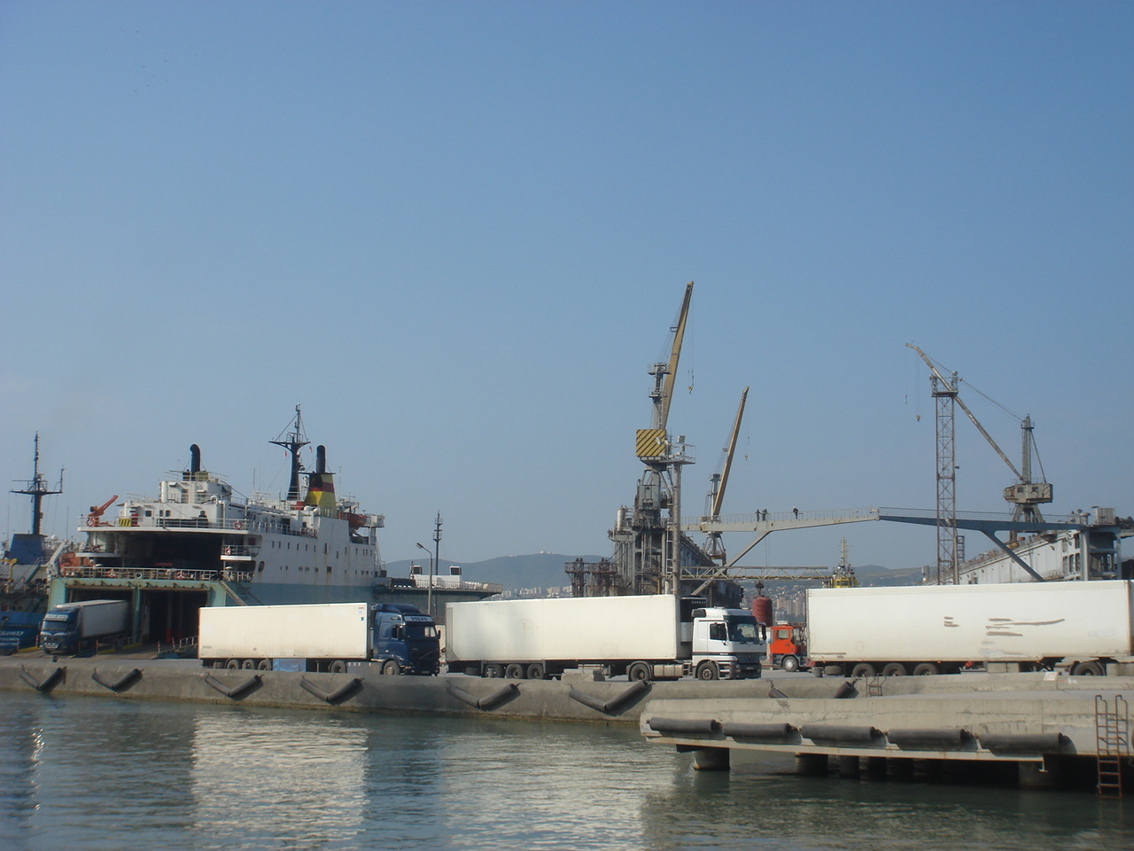
Паромная переправа
В соответствии с поручением Первого заместителя Председателя Правительства РФ А.Р. Белоусова от 19 июля 2022 г. № АБ-П50-12100 разработан, и принят к исполнению план мероприятий («дорожная карта») по организации регулярного паромного сообщения с Турецкой Республикой через морской порт Новороссийск.
62%
В соответствии с планом мероприятий (дорожная карта) перед таможенным органом поставлена задача
обеспечить оптимизацию всех видов контроля при обработке внешнеторговых потоков с целью достижения следующих целевых параметров:
не более 15 минут на обработку одного автотранспортного средства,
не более 24 часов на обработку одного парома с момента захода судна в порт

Slide 3
Паромная переправа
Маршрут движения автотранспортных средств из пункта пропуска морской порт Новороссийск
в иное место прибытия терминал «Рускон—2»
Постановлением Правительства РФ от 2 сентября 2022 г. № 1552 терминал Рускон-2 был включен в перечень мест, не являющихся местами перемещения товаров в соответствии с таможенным кодексом ЕаЭС в которых допускается прибытие товаров в Российскую Федерацию.
Согласно Постановлению, использование удаленной площадки ООО «Рускон-2» в качестве иного места прибытия допускается в случаях одновременно соблюдения следующих условий:
- отсутствие возможности размещения транспортных средств, на территории в ПЗТК «КТ НУТЭП»,
- представление перевозчиком в таможенный орган, документов и сведений, предусмотренных статьями 89 и 92 Таможенного кодекса Евразийского экономического союза.

Slide 4
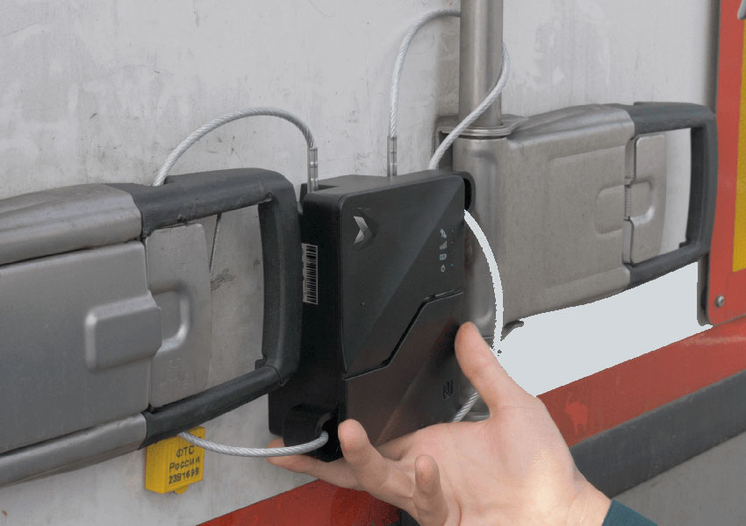
Паромная переправа
Перемещение транспортных средств из пункта пропуска Новороссийск в иное место прибытия осуществляется с применением электронных навигационных пломб
Порядок применения электронных навигационных пломб установлен Постановлением Правительства Российской Федерации от 27.12.2019 № 1877 "О мерах по реализации Указа Президента Российской Федерации от 24 июня 2019 г. N 290 "
В целях реализации Постановления - 27 августа 2021 г. ФТС России с оператором пломбирования ООО «Центр развития цифровых платформ» был утвержден совместный Регламент взаимодействия, определяющий последовательность действий таможенных органов и оператора пломбирования.

Slide 5
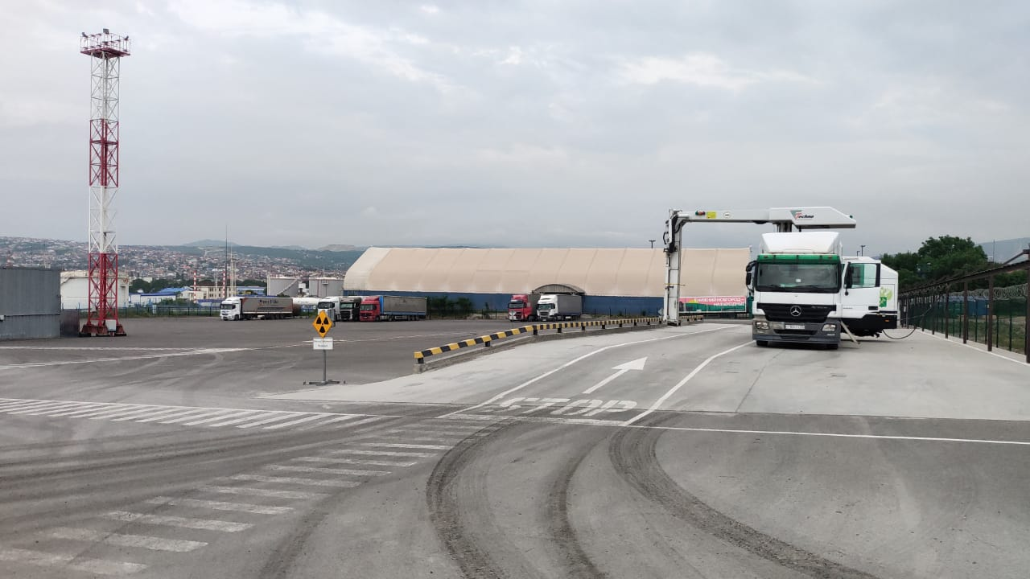
Паромная переправа
Удаленная площадка терминал Рускон-2
Приказом ФТС России от 17 ноября 2022 г. № 937 «Об изменении регионов деятельности таможенных постов Новороссийской таможни и о внесении изменений в положение к приказу ФТС России от 28 июня 2019 г. № 1067» удаленная площадка терминал Рускон-2 и участок прилегающей к ней автомобильной дороги были включены в регион деятельности Новороссийского юго-восточного таможенного поста.
62%
На терминале «Рускон-2» имеются в наличии:
- площадки для эксплуатации МИДК с подключением к постоянному источнику электроэнергии, площадью 1535 кв.м.;
- весовое оборудование с различными пределами взвешивания;
- погрузо-разгрузочная техника;
- система видеонаблюдения с предоставлением доступа таможенному органу;
- крытый склад для проведения грузовых операций;
- весы автомобильные «Альфа АВ-Д» для измерений в движении полной массы ТС и нагрузок на отдельные оси или группу осей.

Slide 6
Паромная переправа Нормативно-правовые документы
01
Поручение Первого заместителя Председателя
Правительства РФ А.Р. Белоусова от 19 июля 2022 г.
№ АБ-П50-12100
Разработан, и принят к исполнению план мероприятий («дорожная карта») по организации регулярного паромного сообщения с Турецкой Республикой через морской порт Новороссийск.
02
ПП РФ от 02.09.2022 N 1552 (ред. от 15.10.2022) "Об установлении случая, при котором товары могут прибывать в Российскую Федерацию и убывать из Российской Федерации в местах, не являющихся местами перемещения товаров в соответствии с Таможенным кодексом Евразийского
экономического союза"
Терминал Рускон-2 включен в перечень мест, не являющихся местами перемещения товаров в соответствии с таможенным кодексом Евразийского экономического союза, в которых допускается прибытие товаров в Российскую Федерацию.
03
ПП РФ от 27.12.2019 № 1877 "О мерах по реализации Указа Президента Российской Федерации от 24 июня 2019 г. N 290 "О внесении изменений в
некоторые указы Президента Российской Федерации"
Установлен порядок применения электронных навигационных пломб
04
Приказ ФТС России от 17 ноября 2022 г. № 937 «Об изменении регионов деятельности таможенных постов Новороссийской таможни и о внесении изменений в положение к приказу ФТС России от 28 июня 2019 г. № 1067»
Удаленная площадка терминал Рускон-2 включены в регион деятельности Новороссийского юго-восточного таможенного поста.
05
Протокол заседания координационного совета морского пункта пропуска Новороссийск от 30.08.2022 № 5Н4Ю/22
Установлен порядок обработки АТС в порту Новороссийск, с учетом их перемещения на удаленную площадку Терминал Рускон-2

Slide 7
Паромная переправа Статистическая информация
Статистические данные за период функционирования паромной переправы
(с ноября 2022 г.)
Обработано: 62 судна;
Применено: 1345 ЭНП;
Среднее время обработки 1 АТС в ПЗТК «КТ НУТЭП»: 10 мин;
Среднее время перемещения 1 АТС из ПЗТК «КТ НУТЭП» на СВХ «Рускон-2»: 80 мин;
Среднее время нахождения АТС на СВХ «Рускон-2»: 24 часа
Причины, оказывающие влияние на сроки нахождения АТС на терминале Рускон-2
Отсутствие надлежаще заполненной предварительной информации (ПИ)
Несвоевременное представление документов, подтверждающих отсутствие запретов и ограничений (СГР по СКК)
Несвоевременное представление документов, подтверждающих сведения, указанные в ТД
Несвоевременная подача ЭТД
подача ТД вместо ПТД и наоборот
Несвоевременное представление обеспечения таможенного транзита

